Slide 1

PROJETO DE EXTENSÃO
Projeto Salvação
Sistema web de divulgação e gestão para o CT Salvação
Alunos: Kaio Melo (coordenador), Lucas Dias, Victor Pereira e Kauan de Souza
Orientadora: Profª Thereza Gondim
Disciplina: Desenvolvimento Web 3
Curso: Sistemas de Informação, Unilasalle-RJ
Data: 13 de novembro de 2026
CENTRO UNIVERSITÁRIO LA SALLE DO RIO DE JANEIRO
Unilasalle-RJ
Sistemas de Informação
Notes:
Apresentar o grupo, a orientadora e o projeto: um site e um painel de gestão para o CT Salvação, projeto social de jiu-jitsu e muay thai do bairro Coelho, coordenado pelo professor Melino José.

Slide 2
INTRODUÇÃO
Do caderno ao sistema: o contexto do CT Salvação
O parceiro. Projeto social do bairro Coelho, coordenado pelo professor Melino José, com aulas gratuitas para crianças a partir de 4 anos, jovens e adultos. Sustenta-se com doações e trabalho voluntário.
O problema. Cadastro, chamada, faixas e doações em cadernos e mensagens: perda de histórico, registros duplicados e dificuldade de comprovar frequência e graduação.
A resposta. Site público e painel administrativo, em Python e Django, com banco PostgreSQL, acessíveis pelo celular.
Situação | Antes | Com o sistema
Alunos | Caderno e conversas | Cadastro único, com busca
Chamada | Folha avulsa | Por turma, com frequência do mês
Faixas | Sem histórico | 17 faixas, com histórico de trocas
Doações | Sem totais | Totais do mês e do ano
Certificado | Feito à mão | PDF gerado do cadastro
Divulgação | Boca a boca | Site, Pix e ficha de interesse
Projeto Salvação · Desenvolvimento Web 3 · Unilasalle-RJ
2
Notes:
O CT Salvação oferece aulas gratuitas de jiu-jitsu e muay thai no bairro Coelho. Alunos, presenças, faixas e doações eram controlados em caderno e WhatsApp. O sistema substitui esse controle por um registro digital confiável e dá ao projeto uma presença pública na internet.

Slide 3
OBJETIVO GERAL
Uma ferramenta própria, gratuita e fácil de usar
Desenvolver um sistema web, com site público e painel administrativo, que permita ao CT Salvação divulgar o projeto e gerenciar alunos, frequência, graduações, doações e certificados, substituindo o controle manual por um registro digital confiável.
INDICADORES DE SUCESSO
80%
118 ms
16 + 9
R$ 0
meta de redução de erros de registro
busca por nome, com 2.000 alunos
requisitos funcionais e não funcionais
custo de manutenção para o projeto
Projeto Salvação · Desenvolvimento Web 3 · Unilasalle-RJ
3
Notes:
O objetivo geral é substituir o controle manual por registro digital confiável. Os indicadores de sucesso definidos na Etapa 1 são a redução de erros (meta de 80%) e o tempo de busca. Já foram medidos 118 ms para busca por nome com 2.000 alunos.

Slide 4
OBJETIVOS ESPECÍFICOS
Cinco objetivos, cada um com uma entrega verificável
Nº | Objetivo específico | Entrega
1 | Levantar requisitos com o professor responsável | 16 requisitos funcionais e 9 não funcionais
2 | Modelar o banco de dados relacional | DER com 8 tabelas e dicionário de dados
3 | Construir o site público | Projeto, horários, galeria, Pix e “Quero treinar”
4 | Construir o painel administrativo | Alunos, chamada, faixas, doações e certificado em PDF
5 | Publicar com segurança e medir resultados | Site no ar com HTTPS; tempo de busca e redução de erros
Projeto Salvação · Desenvolvimento Web 3 · Unilasalle-RJ
4
Notes:
Cada objetivo específico tem uma entrega correspondente: requisitos levantados, modelo de dados com oito tabelas, site público, painel com chamada, faixas, doações e certificado, e publicação com medições.

Slide 5
JUSTIFICATIVA
Relevância social, acadêmica e técnica
Dimensão | Relevância | Evidência no projeto
Social | Comunidade que depende de iniciativas gratuitas; menos papelada e mais tempo com os alunos | Site com horários e Pix; ficha de interesse; certificado de graduação
Acadêmica | Aplicação real de requisitos, modelagem, desenvolvimento web, nuvem e segurança, com extensão universitária | Relatório com análise, DER e casos de uso; código no GitHub
Técnica | Ferramentas com plano gratuito e interface pensada para o celular, principal aparelho do público | Django, Supabase e Vercel; painel responsivo; RLS no banco
Projeto Salvação · Desenvolvimento Web 3 · Unilasalle-RJ
5
Notes:
Social: comunidade que depende de projetos gratuitos; menos papelada, mais tempo com os alunos. Acadêmica: aplicação real de requisitos, modelagem, desenvolvimento web, nuvem e segurança. Técnica: ferramentas gratuitas e foco no celular.

Slide 6
ORGANIZAÇÃO DO TRABALHO
Estrutura do relatório
Cap. | Título | Conteúdo
1 | Introdução | Tema, objetivo geral e específicos, justificativa e organização
2 | Levantamento de requisitos | Contextualização do parceiro, requisitos funcionais e não funcionais, arquitetura e cronograma
3 | Análise | Diagrama de entidade-relacionamento, casos de uso, lista de eventos e descrição de caso de uso
4 | Anexos | Telas do sistema, protótipo e evidências: métricas, repositório e endereço do site
Seguem as referências bibliográficas e a documentação técnica no repositório (README, banco de dados, manual do usuário e métricas).
Projeto Salvação · Desenvolvimento Web 3 · Unilasalle-RJ
6
Notes:
O relatório tem quatro capítulos: introdução; levantamento de requisitos; análise com DER e casos de uso; anexos com telas, protótipo e evidências. No fim ficam as referências.

Slide 7
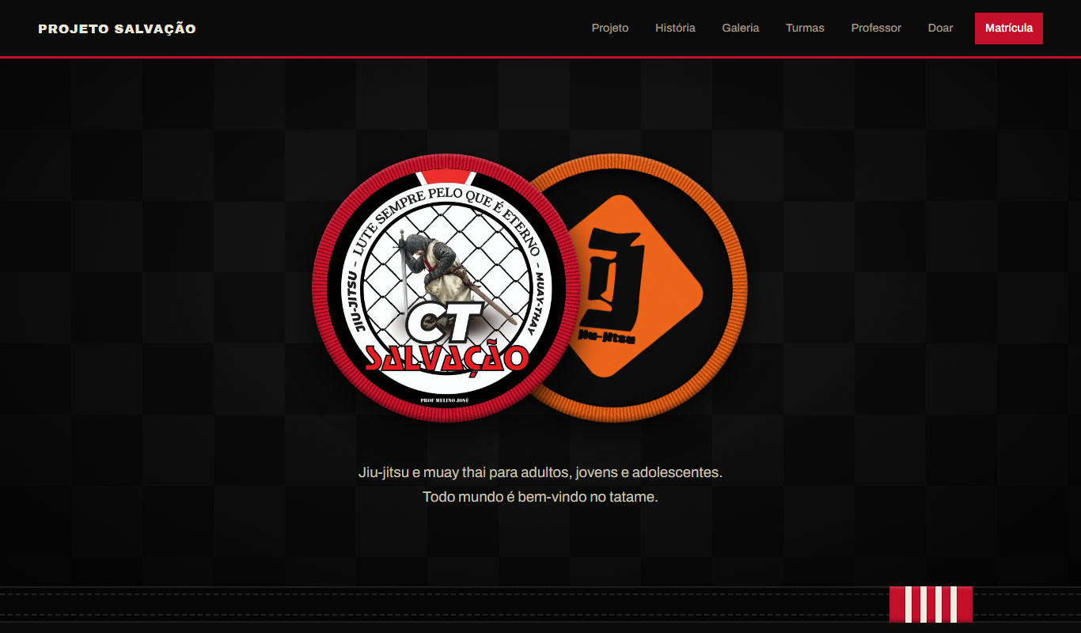
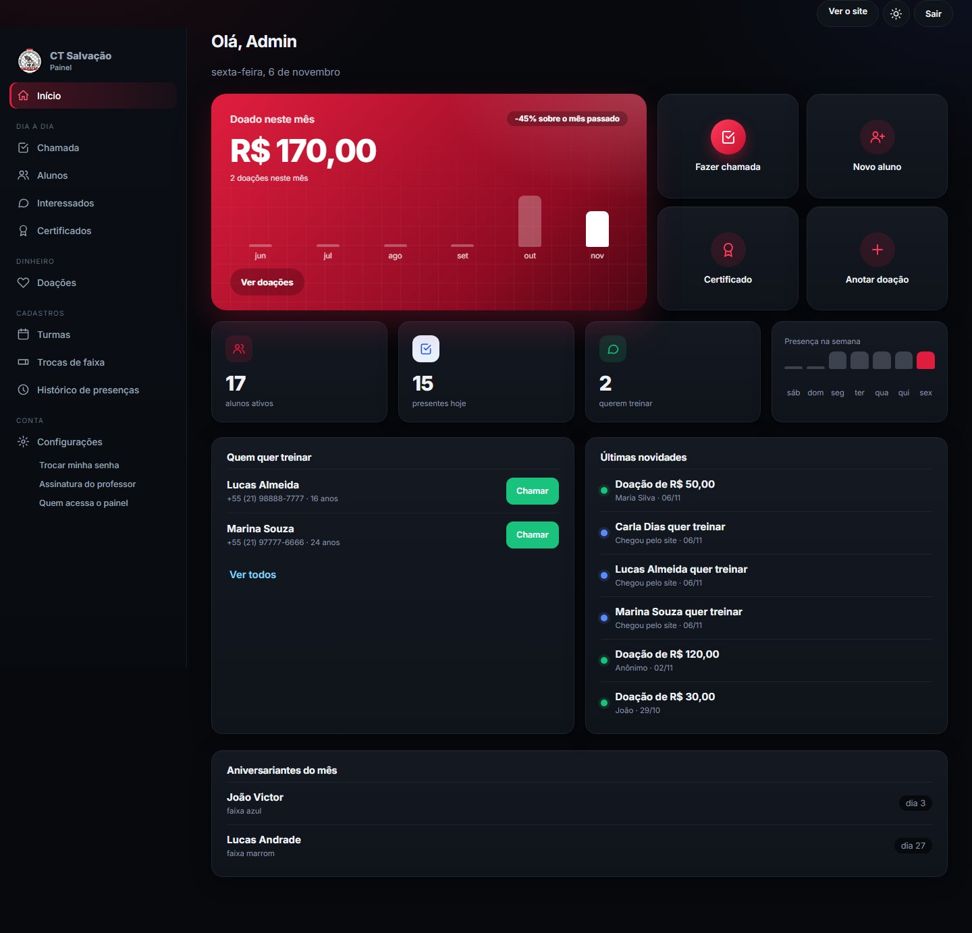
APRESENTAÇÃO PRÁTICA
Demonstração do sistema
Endereço: https://ctsalvacao.vercel.app Painel: /admin Código: github.com/kaiozxs/acaosocial
ROTEIRO
Site: horários, Pix e “Quero treinar”
Login e tela inicial do painel
Cadastro de aluno
Chamada com frequência do mês
Troca de faixa e doação
Certificado em PDF
Site público
Painel do professor
Projeto Salvação · Desenvolvimento Web 3 · Unilasalle-RJ
7
Notes:
Abrir o site https://ctsalvacao.vercel.app e mostrar: início, horários, Pix e o formulário Quero treinar. Depois abrir /admin, entrar com o login do professor, e mostrar a tela inicial, o cadastro de aluno, a chamada com a frequência do mês, a troca de faixa, a doação e o certificado. Mostrar também no celular.

Slide 8
CONCLUSÃO
Resultados, aprendizados e próximos passos
O sistema atendeu aos objetivos?
Aprendizados
Próximos passos
Publicado e em funcionamento
Cobre cadastro, chamada, faixas, doações e certificado
Busca de alunos em décimos de segundo
Falta confirmar a meta de 80% com o professor
Levantamento de requisitos com cliente real
Modelagem de dados relacional
Publicação em nuvem e segurança
Interface simples para o celular
Medir a redução de erros, antes e depois
Cadastrar os alunos reais
Relatórios de frequência
Banco de dados mais próximo do Brasil
Obrigado. ctsalvacao.vercel.app
Projeto Salvação · Desenvolvimento Web 3 · Unilasalle-RJ
8
Notes:
O sistema atendeu aos objetivos: está publicado e cobre cadastro, chamada, faixas, doações e certificados, com busca em décimos de segundo. Aprendemos a levantar requisitos com um cliente real, modelar dados, publicar na nuvem e cuidar de segurança. Próximos passos: medir a redução de erros com o professor, cadastrar os alunos reais, relatórios de frequência e aproximar o banco do Brasil.

